Slide 1
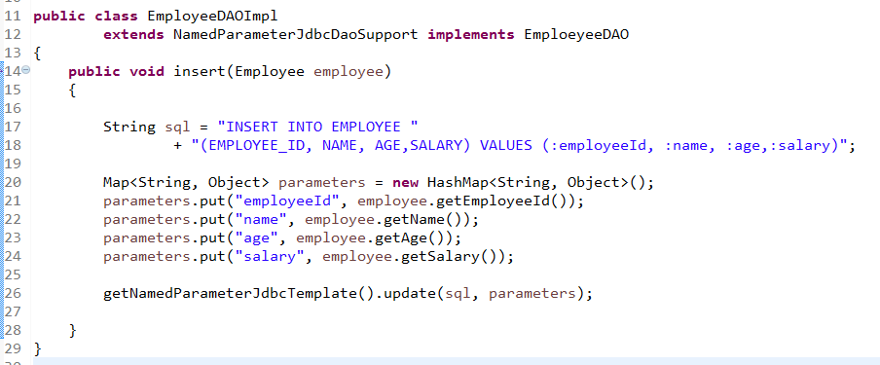
Spring + NamedParameterJdbcDaoSupport
Named Parameters

